Slide 1




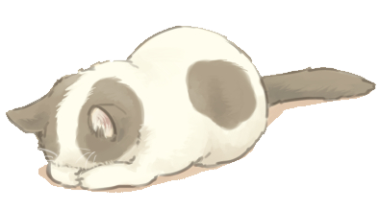


Chủ đề: Nghị luận hiện đại Việt Nam
Tiết 2: Phép lập luận chứng minh (tt).

Slide 2

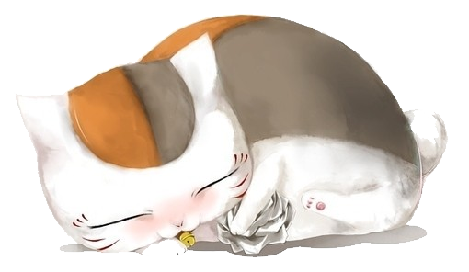
I. Các bước làm bài văn lập luận chứng minh

Slide 3

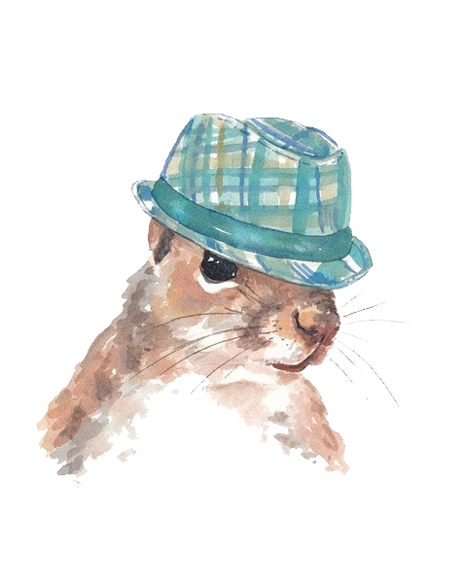
Cho đề văn: Nhân dân ta thường nói: “ Có chí thì nên”. Hãy chứng minh tính đúng đắn của câu tục ngữ đó.

Slide 4

1.Tìm hiểu đề và tìm ý
a. Tìm hiểu đề
b. Tìm ý
c. Phương pháp lập luận

Slide 5

a. Tìm hiểu đề
Thể loại
Chứng minh
Vấn đề cần chứng minh
Có chí thì nên

Slide 6


b. Tìm ý
Là kiên trì, bền bỉ theo đuổi một việc gì đó tốt đẹp.
Chí:
Nên:
Là kết quả, là thành công.
Khẳng định vai trò, ý nghĩa to lớn của Chí trong cuộc sống

Slide 7

c. Phương pháp lập luận
Nêu dẫn chứng xác thực
Có 2 cách lập luận
Nêu lí lẽ.

Slide 8
2. Lập dàn bài
a. Mở bài
b. Thân bài
c. Kết bài

Slide 9
a. Mở bài
Nêu vai trò quan trọng của lí tưởng, ý chí, và nghị lực trong cuộc sống mà câu tục ngữ đã đúc kết. Đó là một chân lí.
→ Nêu luận điểm cần chứng minh.

Slide 10

b. Thân bài
Chí là điều rất cần thiết để con người vượt qua mọi trở ngại.
- Xét về lí:
Không có chí thì không làm được gì.
Những người có chí đều thành công (dẫn chứng).
- Xét về thực tế:
Chí giúp ta vượt qua những khó khăn tưởng chừng không thể vượt qua được (dẫn chứng).
→ Nêu lí lẽ và dẫn chứng chứng tỏ luận điểm là đúng đắn.

Slide 11
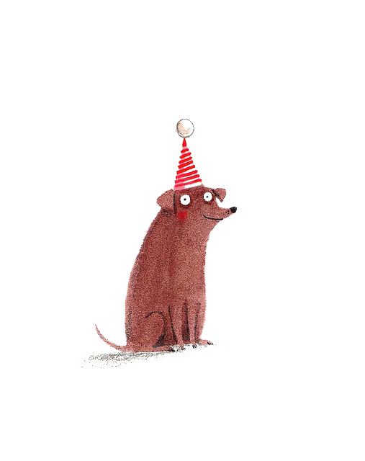

c. Kết bài
Mọi người nên tu dưỡng ý chí, bắt đầu từ những việc nhỏ, để khi ra đời làm được việc lớn.
➔ Nêu ý nghĩa của luận điểm đã được chứng minh.

Slide 12

3. Viết bài
MỞ BÀI
THÂN BÀI
KẾT BÀI

Slide 13

Mở bài
Cách 1: Đi thẳng vào vấn đề.
Hoài bão, ý chí, nghị lực là điều không thể thiếu đối với những ai muốn thành đạt. Câu tục ngữ của dân gian Có chí thì nên đã nêu bật tầm quan trọng đó.

Slide 14
Mở bài
Cách 2: Suy từ cái chung đến cái riêng.
Sống tức là khắc phục khó khăn. Không có ý chí, niềm tin, nghị lưc để khắc phục mọi trở ngại trên đường đời thì không thể thành đạt được. Do đó, từ xưa nhân dân đã dạy: “ Có chí thì nên”.

Slide 15
Mở bài
Cách 3: Suy từ tâm lí con người.
Ở đời mấy ai mà không mong muốn được thành đạt về sự nghiệp? Nhưng không phải ai cũng có đủ niềm tin, nghị lực để tiếp tục sự nghiệp cho đến thành công. Bởi thế cho nên từ xưa nhân dân ta đã dạy : Có chí thì nên.

Slide 16

Thân bài
- Trước hết phải có từ ngữ chuyển đoạn, tiếp nối phần Mở bài: Thật vậy… hoặc Đúng như vậy…
- Viết đoạn phân tích lí lẽ.
- Viết đoạn nêu các dẫn chứng tiêu biểu về những người nổi tiếng, vì ai cũng biết họ nên dễ có sức thuyết phục.

Slide 17

Kết bài
Kết bài phải hô ứng với Mở bài
Cách 1: Đi thẳng vào vấn đề.
Mỗi người chúng ta nên tu dưỡng ý chí, hoài bão, nghị lực để làm được những gì ta mong muốn.

Slide 18
Kết bài
Cách 2: Suy từ cái chung đến cái riêng.
Mỗi người chỉ sống có một lần, chỉ có một thời tuổi trẻ, nếu không có ý chí, hoài bão, nghị lực để làm một công việc xứng đáng, chẳng phải là đáng tiếc lắm hay sao?

Slide 19
Kết bài
Cách 3: Suy từ tâm lí con người
Cho nên có hoài bão tốt đẹp là rất đáng quý, nhưng đáng quý hơn nữa là nghị lực và niềm tin, nó đảm bảo cho sự thành công của con người.

Slide 20
Một số Mở bài tham khảo
Con đường đi đến thành công thường quanh co khúc khuỷu và lắm chông gai. Để động viên con cháu có sự kiên trì, phấn đấu để đạt được thành công trong cuộc sống, ông cha ta có câu tục ngữ: Có chí thì nên.

Slide 21
Phần Thân bài tham khảo
Thật vậy, chúng ta hãy nhìn lại một số nhân vật tiêu biểu để thấy cuộc đời của họ đã thể hiện sâu sắc chân lý“Có chí thì nên”.
Vào thời nhà Nguyễn, Nguyễn Văn Siêu nổi tiếng học giỏi, văn hay nhưng đến khi đi thi, do viết chữ quá xấu, thần Siêu bị đánh tụt xuống hàng thứ 2 trong bảng cử nhân. Khi đi thi tiến sĩ, cũng do chữ xấu ông chỉ được xếp trúng tuyển trong bảng phụ. Ông thấy rõ tác hại của việc viết chữ xấu nên đã về nhà ngày đêm khổ công tập viết. Cuối cùng chữ của ông cũng đẹp nổi tiếng như lời văn hay. Ngày nay, bút tích ghi lại nét chữ đẹp của ông còn lưu lại ở đền Ngọc Sơn Hà Nội, được nhiều người chiêm ngưỡng và bái phục.

Slide 22
Phần Kết bài tham khảo
Tóm lại, điều mà câu tục ngữ “có chí thì nên” muốn nhắn nhủ mọi người là quá đúng đắn và xác thực. Chính là từ rất nhiều kinh nghiệm sống mà nhân dân ta đã đúc kết nên câu tục ngữ trên. Mỗi chúng ta có thể ngẫm nghĩ về câu tục ngữ này để xem đó là một bài học rất quý giá giúp cho ta trau dồi ý chí nhằm vươn lên, tiến tới.

Slide 23
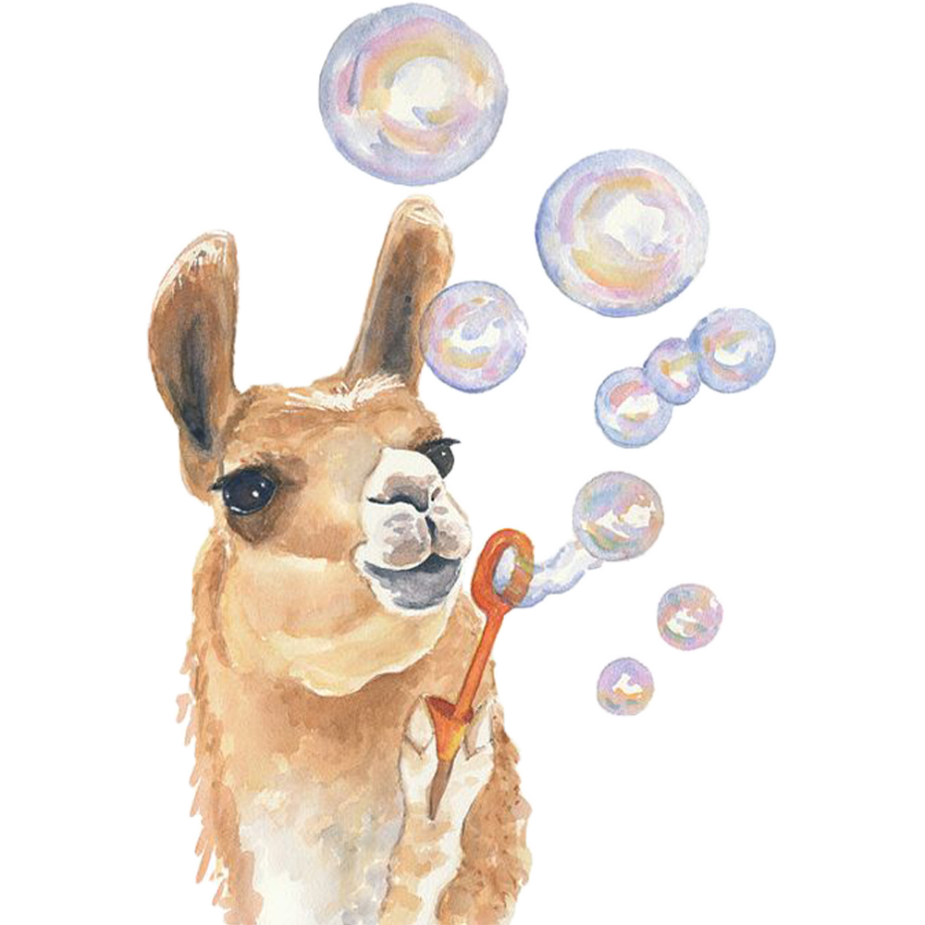

GHI NHỚ
Muốn làm bài văn lập luận chứng minh thì phải thực hiện 4 bước:
Tìm hiểu đề, tìm ý
Lập dàn bài
Viết bài
Đọc lại và sửa

Slide 24
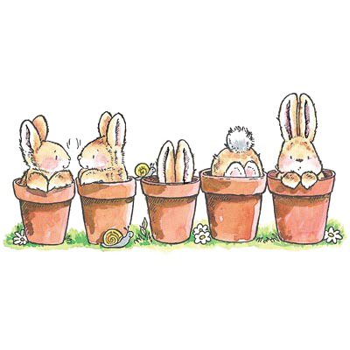

DÀN BÀI
- Mở bài:
Nêu luận điểm cần chứng minh
- Thân bài:
Nêu lí lẽ và dẫn chứng để chứng tỏ luận điểm là đúng
- Kết bài:
Nêu ý nghĩa của luận điểm cần chứng minh
➔ Giữa các phần và các đoạn văn cần có phương tiện liên kết

Slide 25
II. Luyện tập

Slide 26

Cho 2 đề văn sau:
Đề 1: Hãy chứng minh tính đúng đắn của câu tục ngữ: Có công mài sắt, có ngày nên kim.
Đề 2: Chứng minh tính chân lí trong bài thơ: Không có việc gì khó
Chỉ sợ lòng không bền
Đào núi và lấp biển
Quyết chí ắt làm nên

Slide 27


Giống nhau
- Thể loại:
Chứng minh
- Vấn đề cần chứng minh:
→ Khuyên con người nên bền lòng không được nản chí

Slide 28

Khác nhau
Hễ có lòng bền bỉ , kiên tì thì sẽ làm được những việc khó khăn (chiều thuận)
Đề 1
+ Bền gan vững chí làm được những việc lớn lao (chiều thuận)
Đề 2
+ Không kiên trì thì không làm được gì(chiều nghịch)

Slide 29


Cảm ơn các em!!!

